Slide 1
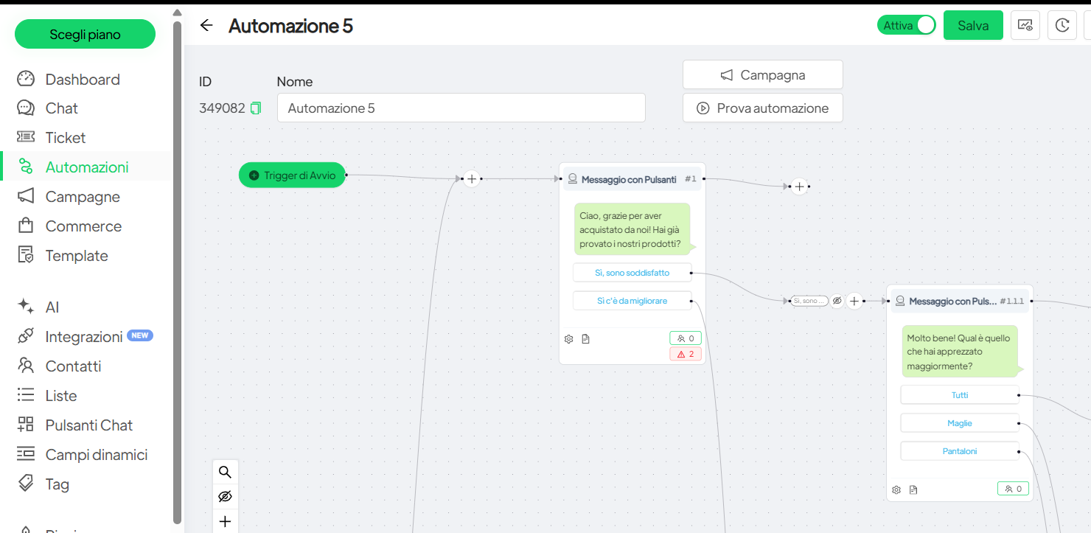
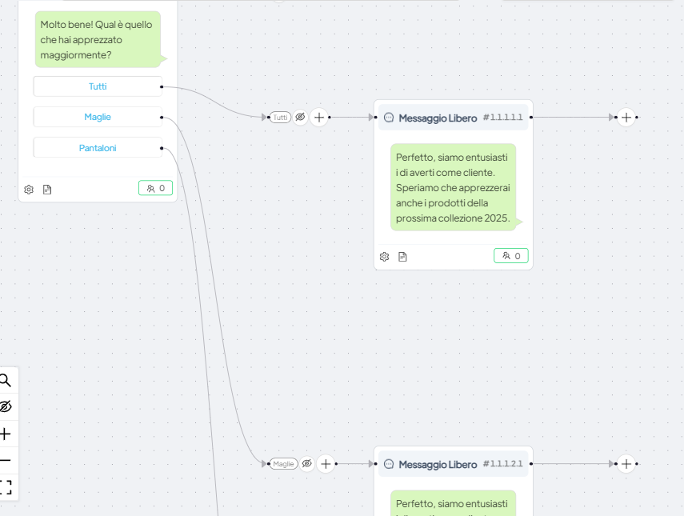
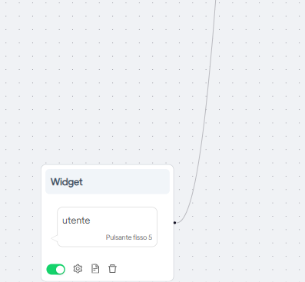
1.trigger:messaggio ricevuto da utente

Slide 2
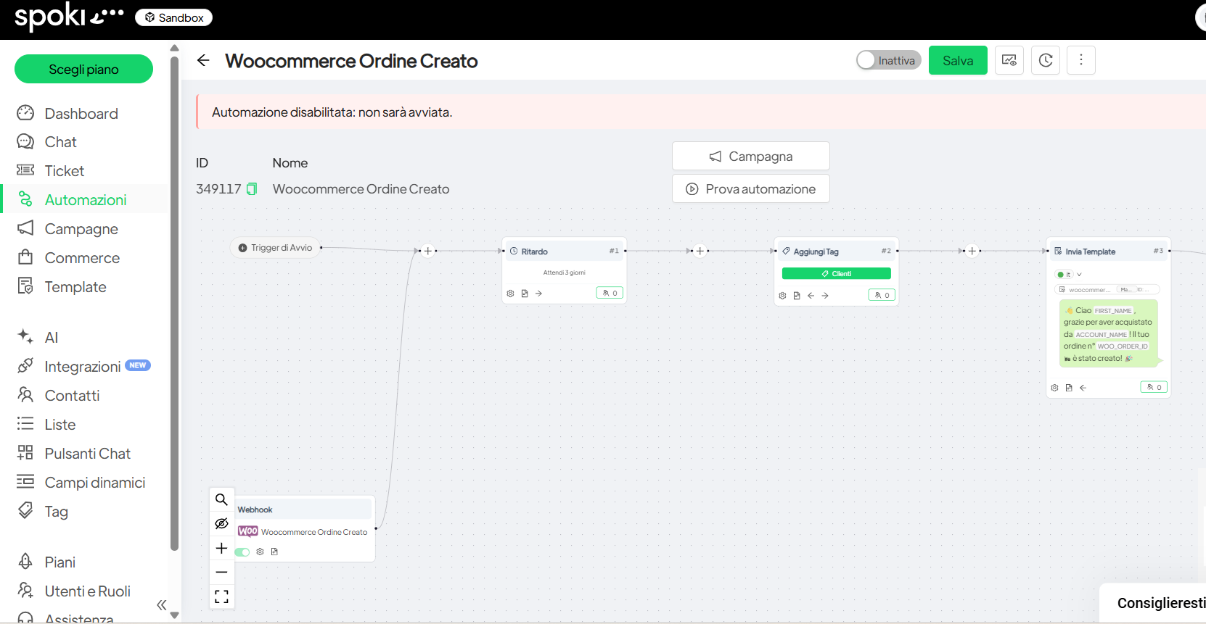
2.Messaggio con ritardo 72h generato da acquisto su woocommerce (trigger)

